Slide 1
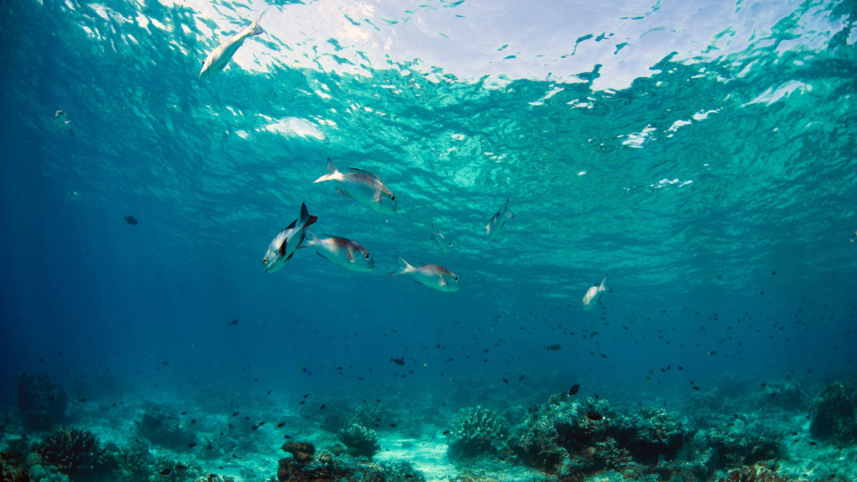
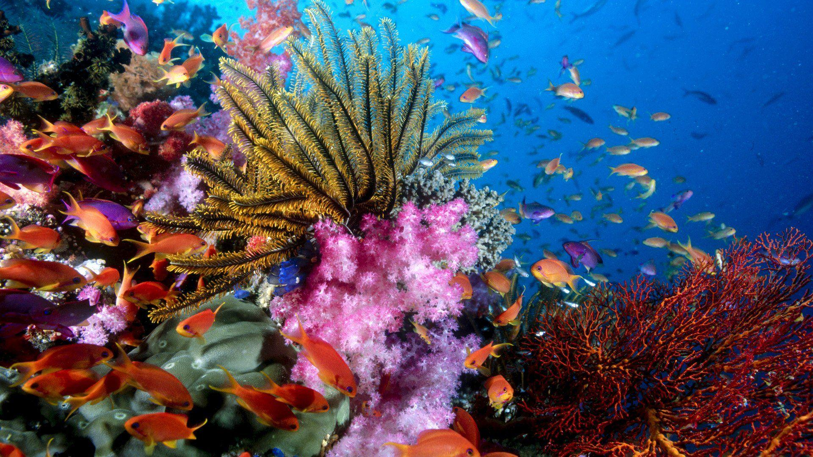
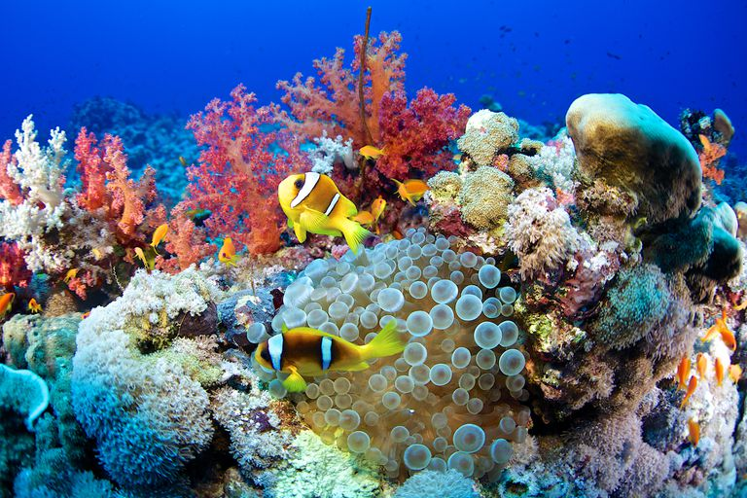
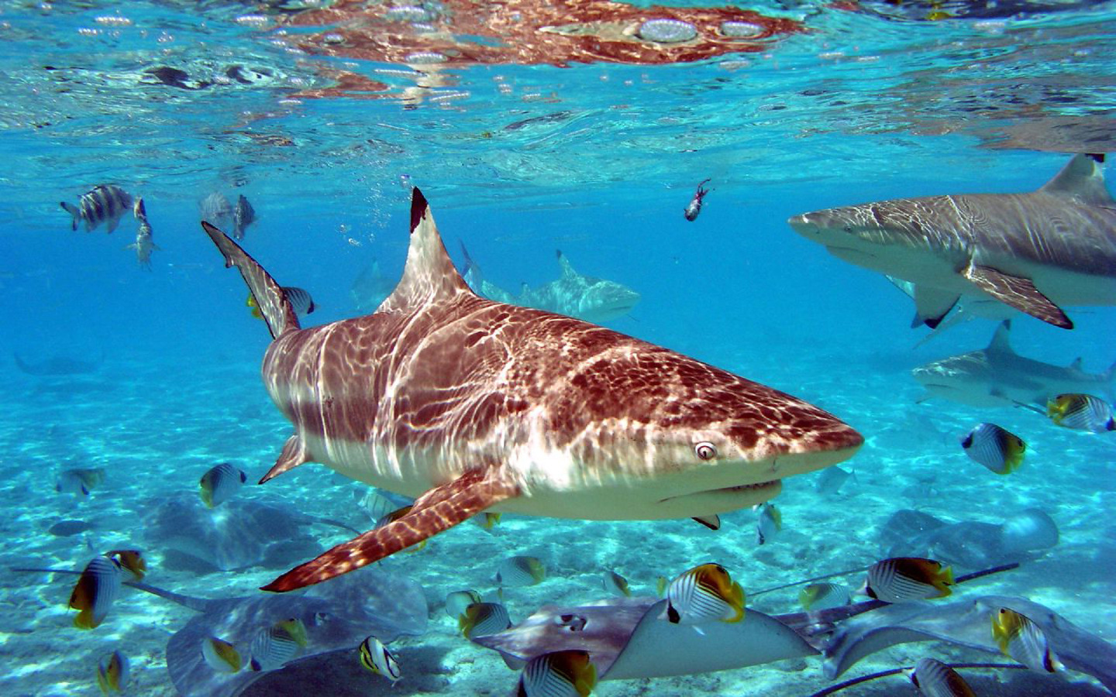
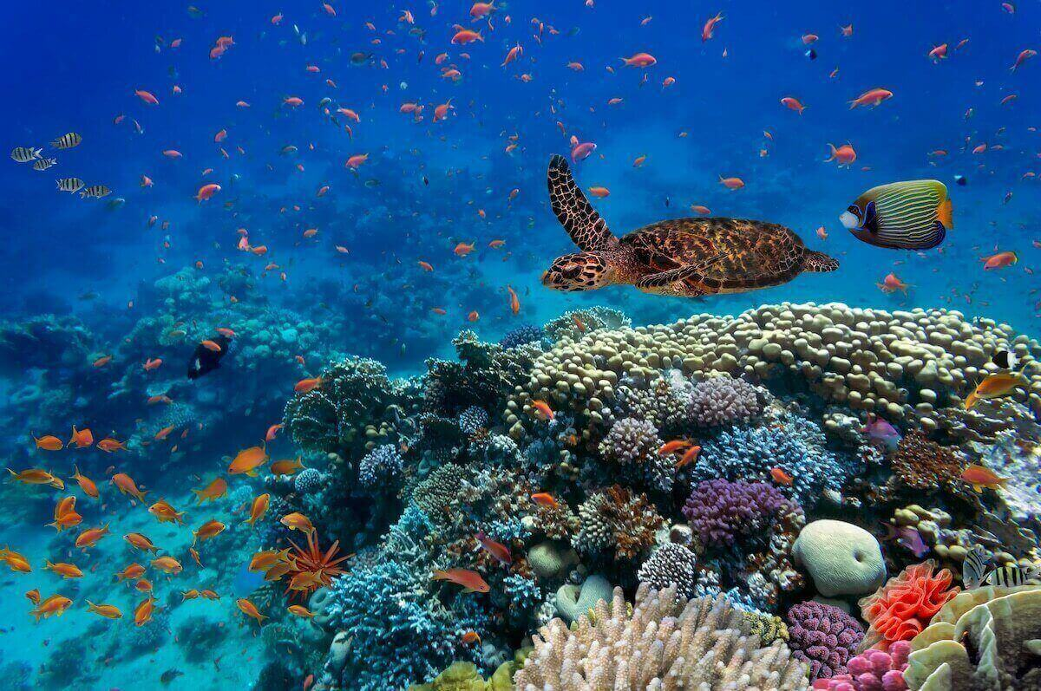
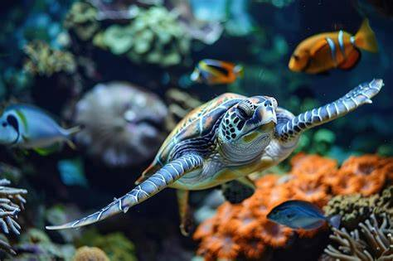
علم الأحياء البحرية ودوره في فهم النظم البيئية للمحيطات
عمل الطلاب : بشارة جعنيني , احمد الكيلاني ,
جاك السلايطه
الصف التاسع "أ"
باشراف المعلمه : منال العتيلات
العلوم الحياتيه , علم الاحياء البحريه

Slide 2
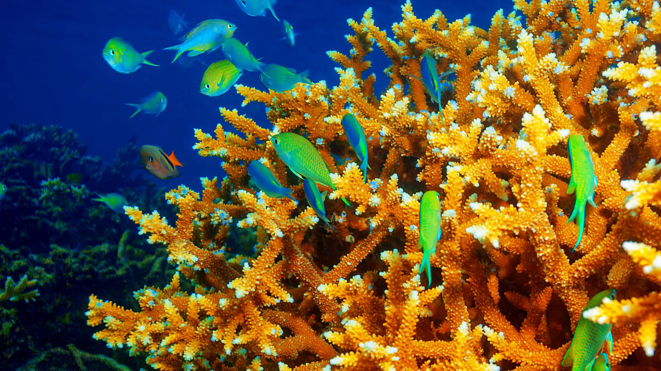
المقدمه
يعدّ علم الأحياء البحرية من أهم فروع علم الأحياء، إذ يهتم بدراسة الكائنات الحية التي تعيش في البيئات المائية المالحة مثل البحار والمحيطات. يركّز هذا العلم على فهم التفاعل بين الكائنات البحرية وبيئتها، ودراسة التنوع الحيوي، وسلوك الكائنات، وسلاسل الغذاء البحرية، بالإضافة إلى تأثير الأنشطة البشرية على النظم البيئية البحرية. ونظرًا لأهمية البحار في تنظيم المناخ وتوفير الغذاء والموارد الطبيعية، فإن دراسة الأحياء البحرية تسهم في تحقيق التنمية المستدامة وحماية البيئة البحرية من التدهور.

Slide 3
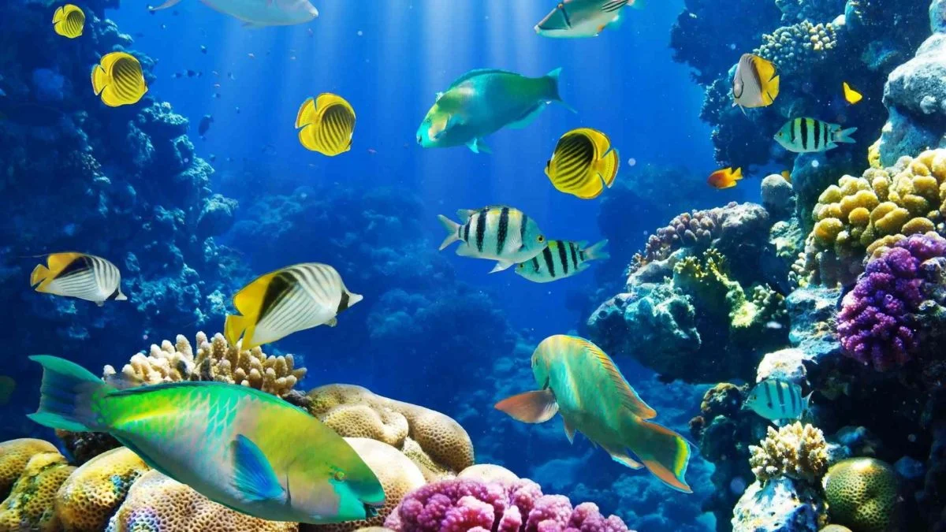
المحتوى / النتائج والمناقشة:
التنوع الحيوي في البيئة البحرية: تحتوي المحيطات على تنوع ضخم من الكائنات الحية، بدءًا من الكائنات المجهرية مثل العوالق النباتية والحيوانية، وصولًا إلى الكائنات الكبيرة مثل الحيتان وأسماك القرش. هذا التنوع يسهم في استقرار النظام البيئي البحري وتوازنه.
العلاقات الغذائية في البحر: تشكل العوالق النباتية القاعدة الأساسية للسلسلة الغذائية البحرية، إذ تعتمد عليها الكائنات الصغيرة مثل القشريات، والتي بدورها تُستهلك من قبل الأسماك الأكبر حجمًا، ثم الثدييات البحرية.
تأثير الأنشطة البشرية: تعاني البيئات البحرية من التلوث النفطي والبلاستيكي والصيد الجائر، مما يؤدي إلى اختلال التوازن البيئي. كما تسبب ظاهرة الاحترار العالمي تحمّض المحيطات وتدمير الشعاب المرجانية.
أهمية البحث العلمي في الأحياء البحرية: تساهم الأبحاث الحديثة في اكتشاف أنواع جديدة من الكائنات البحرية، وفهم عمليات بيئية معقدة مثل دورة الكربون البحرية. كما أن دراسة الأحياء البحرية لها تطبيقات اقتصادية في مجالات الصيد، والدواء، والطاقة الحيوية.

Slide 4
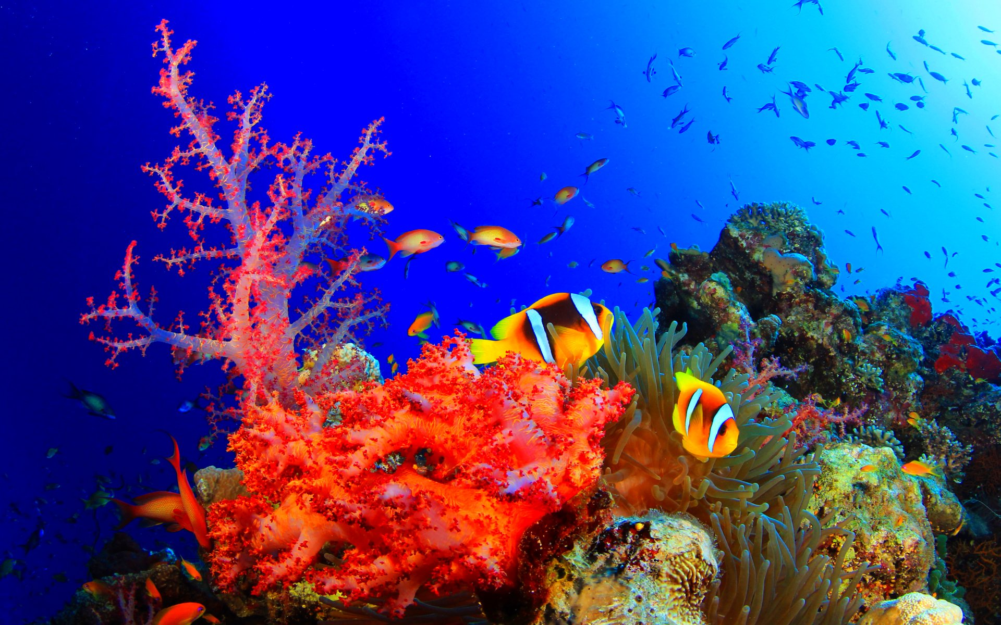
الخاتمه
إن علم الأحياء البحرية يمثل حجر الأساس لفهم النظم البيئية المائية والمحافظة عليها. فمن خلاله يمكن للعلماء رصد التغيرات البيئية، وتحديد تأثير الأنشطة البشرية، ووضع استراتيجيات للحفاظ على التنوع الحيوي البحري. ومع تزايد التهديدات البيئية، تصبح الحاجة إلى دعم الأبحاث البحرية ونشر الوعي بأهمية حماية المحيطات أمرًا ضروريًا لمستقبل كوكب الأرض.

Slide 5
المراجع
علم الأحياء البحرية: مقدّمة قصيرة جدًّا المؤلف فيليب ملادينوف، ترجمة ياسمين العربي. يقدم هذا الكتاب نظرة شاملة وسريعة على الحياة البحرية، العمليات الحيوية، تأثيرات الإنسان على ocean والمحافظة على البيئة. الرابط: تحميل مجاني Hindawi+2Hindawi+2
علم الأحياء البحرية – المؤلف عبد الكريم حسين. كتاب باللغة العربية يتناول أساسيات علم الأحياء البحرية، متاح للشراء عبر دار نشر دار الفجر. الرابط: صفحة المنتج Neelwafurat
الحياة البحرية: تنوّعها وأهميّتها وتهديداتها وحماية – مقال باللغة العربية يُقدّم عرضًا مبسّطًا ومفيدًا عن التنوع البحري، أهمية الحياة البحرية، التهديدات التي تواجهها، وسبل الحماية. الرابط: المقال Mostaql

